Slide 1
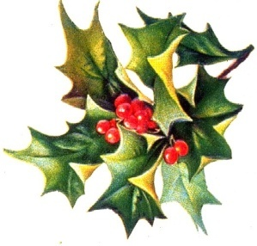
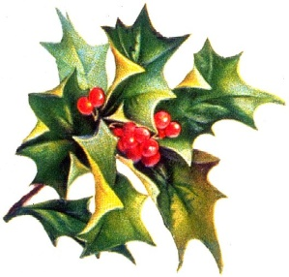
KIỂM TRA BÀI CŨ
Ba học sinh đọc đoạn đối thoại giữa Bác sĩ Ly và tên cướp theo cách phân vai
Một học sinh nêu nội dung chính của bài

Slide 3
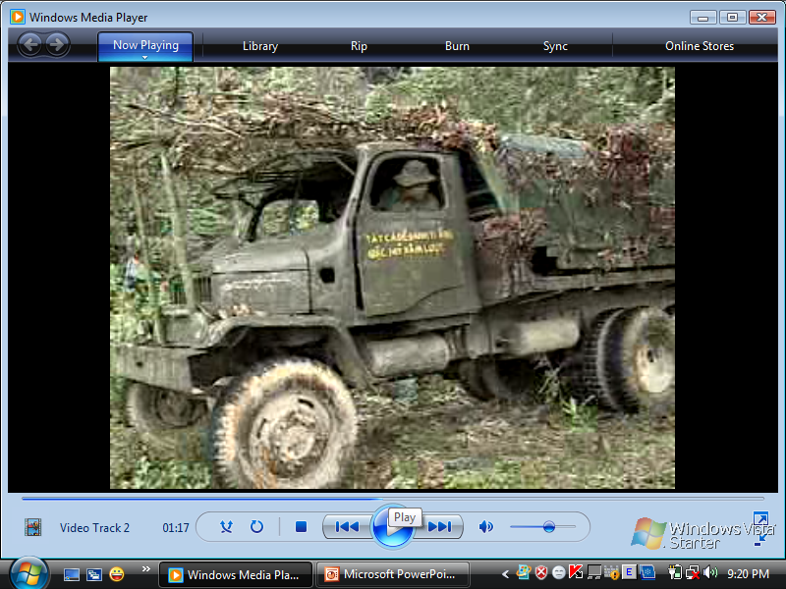
BÀI THƠ
VỀ TIỂU ĐỘI XE KHÔNG KÍNH
(Phạm Tiến Duật)

Slide 4
Tập đọc
Bài thơ về Tiểu đội xe không kính
Phạm Tiến Duật

Slide 5
Tập đọc
Bài thơ về tiểu đội xe không kính
Luyện đọc
(Phạm Tiến Duật)
Bom giật,
bom rung,
Buồng lái,
Mưa xối,
Đột ngột
Từ ngữ
Nội dung chính.
kính vỡ
Tiểu đội

Slide 6
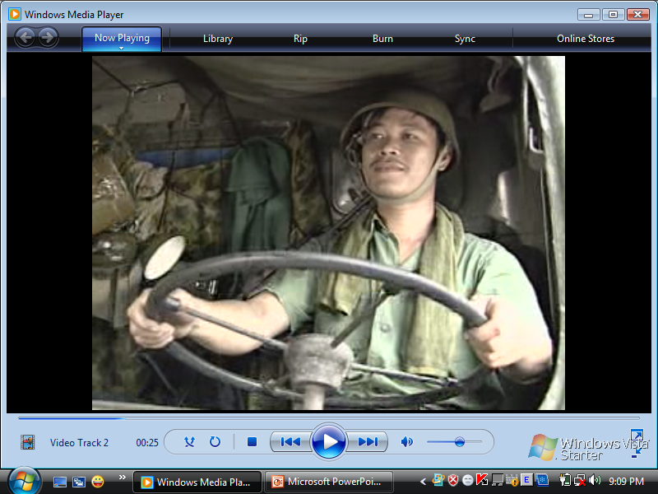
Câu hỏi: Những hình ảnh nào trong bài thơ nói lên tinh thần dũng cảm và lòng hăng hái của các chiến sĩ lái xe?
1. Đọc, tìm hiểu chú thích :
- Nhan đề : lạ , độc đáo, giàu chất thơ
2. Thể thơ :
Thơ tự do
3. Bố cục :
2 phần
4. Phân tích:
a. Hình ảnh những chiếc xe không kính

Slide 7
Trả lời:
Bom giật, bom rung, kính vỡ đi rồi
Ung dung buồng lái ta ngồi
Nhìn đất, nhìn trời, nhìn thẳng
Không có kính ừ thì ướt áo
Mưa tuôn, mưa xối như ngoài trời
Chưa cần thay, lái trăm cây số nữa
Mưa ngừng, gió lùa mau khô thôi

Slide 8
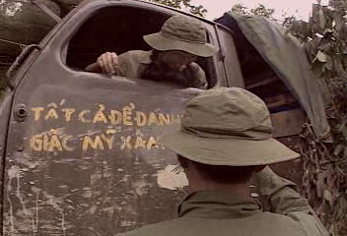
Câu hỏi:
Tình đồng chí đồng đội của các chiến sĩ được thể hiện qua những câu thơ nào?

Trả lời:
Gặp bè bạn suốt dọc đường đi tới
Bắt tay nhau qua cửa kính vỡ rồi .

Slide 9
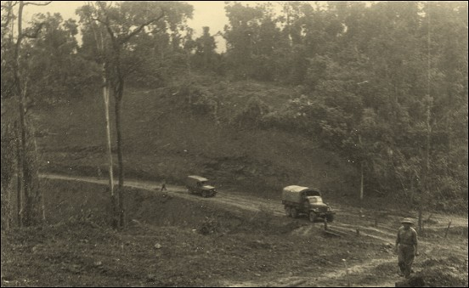
Câu hỏi: Hình ảnh những chiếc xe không có kính vẫn băng băng ra mặt trận giữa bom đạn của kẻ thù gợi cho em những cảm nghĩ gì?
Trả lời:
- Các chú bộ đội dũng cảm bất chấp mọi khó khăn, gian khổ.
- Các chú rất lạc quan yêu đời. Tin tưởng ở chiến thắng.
- Đề cao vai trò của người lái xe trong cuộc kháng chiến chống Mỹ cứu nước

Slide 10
Tập đọc
Bài thơ về tiểu đội xe không kính
Luyện đọc
(Phạm Tiến Duật)
Bom giật,
bom rung,
Buồng lái,
Mưa xối,
Đột ngột
Từ ngữ
Nội dung chính.
Kính vỡ
Tiểu đội
Ca ngợi tinh thần dũng cảm, lạc quan của các chiến sĩ lái xe trong kháng chiến chống Mỹ cứu nước.

Slide 11
Không có kính không phải vì xe không có kính
Bom giật, bom rung, kính vỡ đi rồi
Ung dung buồng lái ta ngồi
Nhìn đất, nhìn trời, nhìn thẳng
Không có kính ừ thì ướt áo
Mưa tuôn, mưa xối như ngoài trời
Chưa cần thay, lái trăm cây số nữa
Mưa ngừng, gió lùa mau khô thôi.

Slide 12
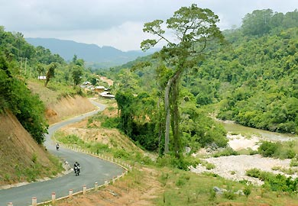
ĐƯỜNG TRƯỜNG SƠN NGÀY NAY

Slide 13
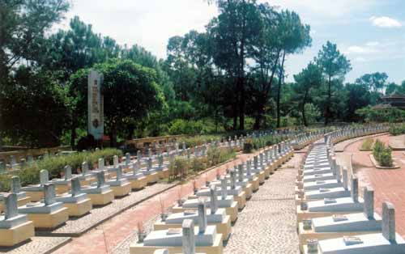
NGHĨA TRANG TRƯỜNG SƠN

Slide 14
Tập đọc Bài thơ về tiểu đội xe không kính
(Phạm Tiến Duật)
Hướng dẫn về nhà.
Học thuộc lòng bài thơ,
Chuẩn bị bài sau: Thắng biển.

